Slide 1
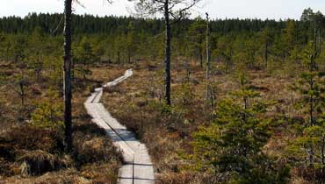
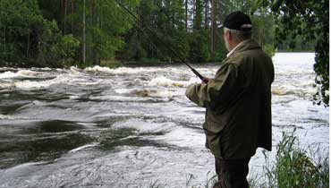
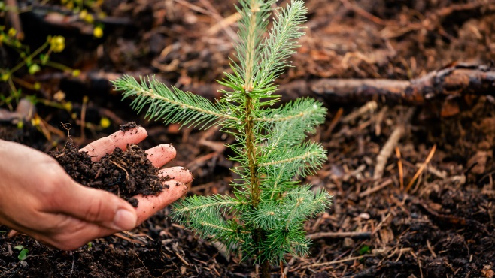
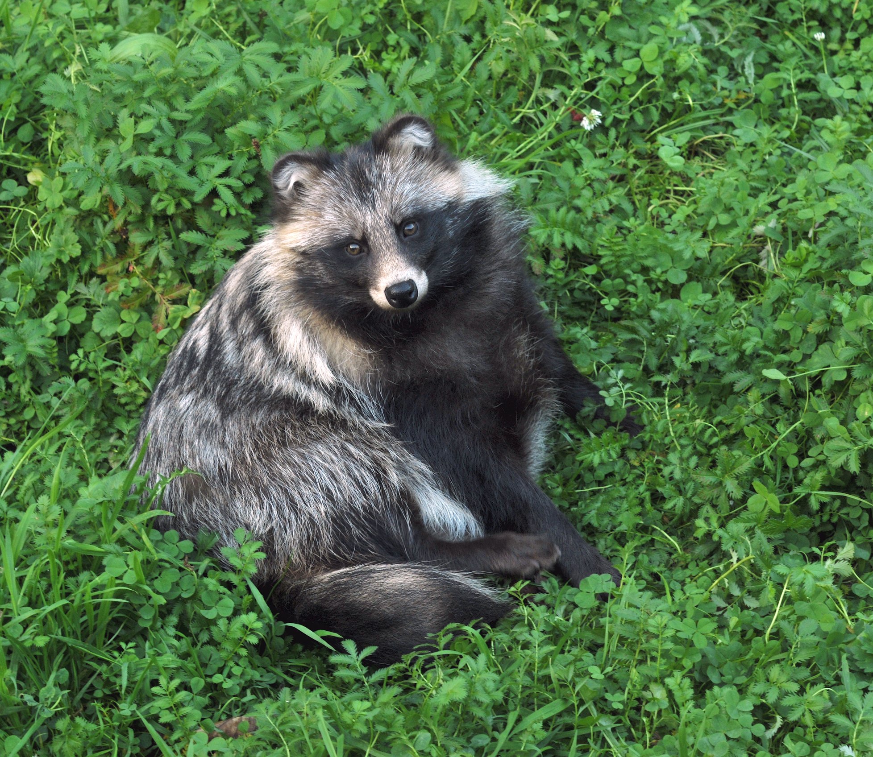
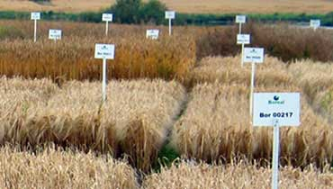
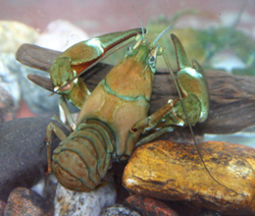
Maa- ja metsätalousministeriön kuulumiset Mistä puhumme, kun puhumme kuntien luontotyöstä?
Luontokunnat -verkoston seminaari 14.5.2025 Maa- ja metsätalousministeriö, Johanna Niemivuo-Lahti
Kuvat: MMM:n internet-sivusto, Vieraslajit.fi: Jouni Tulonen, Michael Gäbler, CC BY-SA 3.0

Slide 2
Kuntien luontotyö ja MMM – esimerkkejä yhteisestä luontotyöstä Kansallinen ennallistamissuunnitelma Kansallinen metsästrategia Helmi, METSO, Sotka, sekä NOUSU –ohjelmat Alueelliset LUMO-ohjelmat Vieraslajien torjunta

Slide 3
Poimintoja MMM:n strategiasta: Tavoitteita luontoon liittyen mm.
Uusiutuvia luonnonvaroja ja luontohyötyjä käytetään monipuolisesti ja kestävästi
Luonnon monimuotoisuus on elpymisuralla
Kotimaisia elintarvikkeita ja puhdasta vettä on riittävästi saatavilla
Eläintauti- ja kasvintuhoojatilanne on hallinnassa
Ruoka on turvallista ja terveellistä
Eläimet voivat hyvin ja eläinlääkkeiden käyttö on vähäistä

Slide 4
Luontotyöhön liittyy vahvasti myös mm. elinvoimainen maaseutu, kokonaisturvallisuus ja huoltovarmuus:
Maaseutu- ja saaristoalueet ovat hyviä paikkoja elää, asua sekä yrittää monipuolisesti
Paikallisyhteisöt toimivat aktiivisesti
Hiilinieluja ja -varastoja, kiertotaloutta ja resurssitehokkuutta vahvistetaan
Ilmastonmuutokseen sopeudutaan ja varaudutaan
Yhteiskunnan toimivuuden kannalta elintärkeät toiminnot turvataan (elintarvike- ja vesihuolto, tulva- ja kuivuusriskien hallinta, patoturvallisuus)

Slide 6
Ennallistamissuunnitelman työ käynnissä
Sidosryhmä- yhteistyö
erillisen osallistamis-suunnitelman
mukaisesti

Slide 7
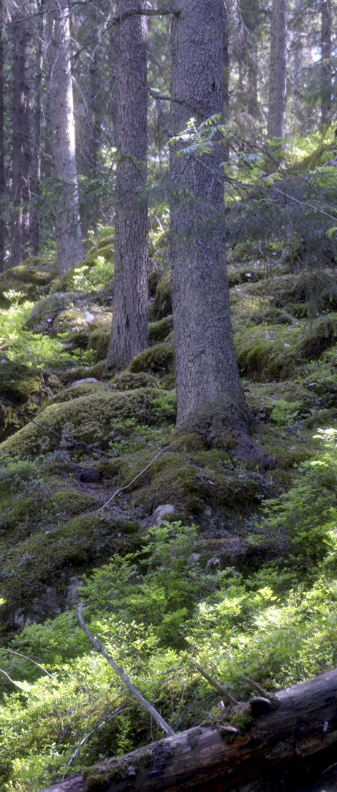
Kuntien luontotyö: Sidosryhmäyhteistyö
Ennallistamisasetus edellyttää sidosryhmien tosiasiallista ja oikea-aikaista osallistamista valmisteluprosessiin.
Osallistamisen tasot mm.: kansalaisraati ja sidosryhmäyhteistyö
Lausuntokierros järjestetään keväällä 2026 (mahd. huhtikuussa)
Keskeisimmät tilaisuudet ennen lausuntokierrosta ovat:
Avoin sidosryhmäwebinaari ennallistamissuunnitelman valmistelutilanteesta 5.6. klo 9.30-11.30
TR1. Maa- ja sisävesiluontotyypit, lajien elinympäristöt, virtavedet ja tulvatasanteet
Maakuntatilaisuudet 2025 (Oulu 27.5., Joensuu, Kouvola, Tampere)
Virtavesiteemainen etätyöpaja syksyllä 2025
Webinaari joulukuussa 2025
TR2. Meriluonnon tilan parantaminen
Webinaari syksyllä 2025

Slide 8
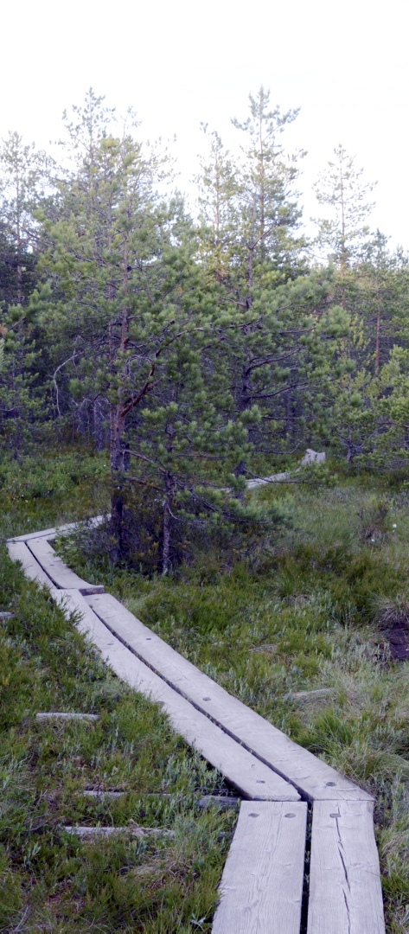
TR3. Kaupunkiympäristöt
Webinaari 24.4 ja syksyllä 2025
Tutkimuswebinaari keväällä 2025
TR4. Maatalousympäristöt ja pölyttäjäkannat
Turvetuotantoalueiden ennallistamista koskeva sidosryhmätilaisuus 11.4.
Webinaari ”Mitä EU:n ennallistamisasetus tarkoittaa maatalousympäristöissä?” 6.5.
Maakuntatilaisuudet (Parkano 28.10., Siikalatva 30.10., Suomussalmi 4.11., Tornio 6.11.)
Okra-messut 4.-5.7.
TR5. Metsäluonto
Metsästrategian keskustelutilaisuus: tiedepaneelien dialogi talousmetsien monimuotoisuudesta ja ennallistamisesta 2.4.
Webinaari metsänomistajille ja metsäalan toimijoille 4.6. klo 13.30-15.00.
Työpaja metsäsidosryhmille syksyllä 2025

Slide 9
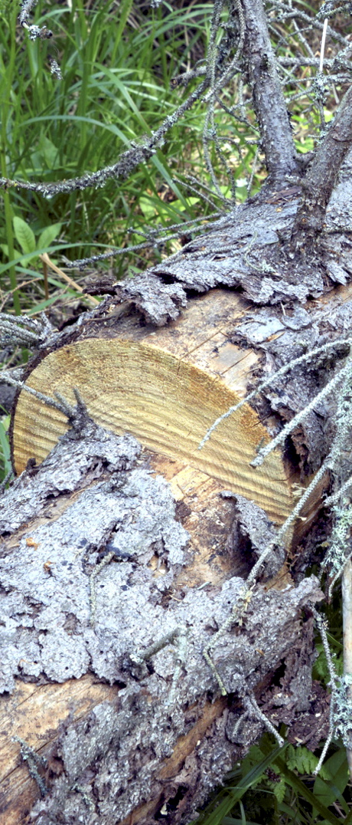
Kuntien luontotyö: Miten muuten voi seurata valmistelua tai osallistua ennallistamissuunnitelman valmisteluun?
Valtioneuvoston Hankeikkuna-sivulle päivitetään kaikkien valmistelevien ryhmien kokousmateriaalit: https://valtioneuvosto.fi/hanke?tunnus=YM055:00/2024, Kansallisen ennallistamissuunnitelman laatiminen - Valtioneuvosto
Maa- ja metsätalousministeriön verkkosivuilla yleistietoa ennallistamisasetuksesta: EU:n ennallistamisasetus - Maa- ja metsätalousministeriö
Ympäristöministeriön verkkosivuilla on yleistietoa ennallistamisasetuksesta: https://ym.fi/ennallistamisasetus
EU:n NRR referenssiportaali: https://biodiversity.europa.eu/europes-biodiversity/nature-restoration/reference-portal-for-nature-restoration-regulation

Slide 10
Kuntien luontotyö: Kansallisen metsästrategian 2035 jalkauttaminen aluetasolla
Strategian vaikuttavuuden kannalta on olennaista, että strategia on jalkautettu aluetasolla.
Metsästrategiaa toteutetaan maa- ja metsätalousministeriössä tulosohjauksen, lainsäädännön, tukijärjestelmien ja kehittämishankkeiden sekä alueellisten metsäohjelmien avulla.
Alueelliset metsäohjelmat (AMOt) ovat lakisääteisiä maakunnallisia metsäsektorin kehittämissuunnitelmia ja työohjelmia. Ne toteuttavat kansallista metsästrategiaa maakunnissa. Ohjelmat edistävät metsien hyödyntämistä monipuolisesti ja kestävästi siten, että paikalliset lähtökohdat, kehittämistarpeet ja tavoitteet otetaan huomioon.

Slide 11
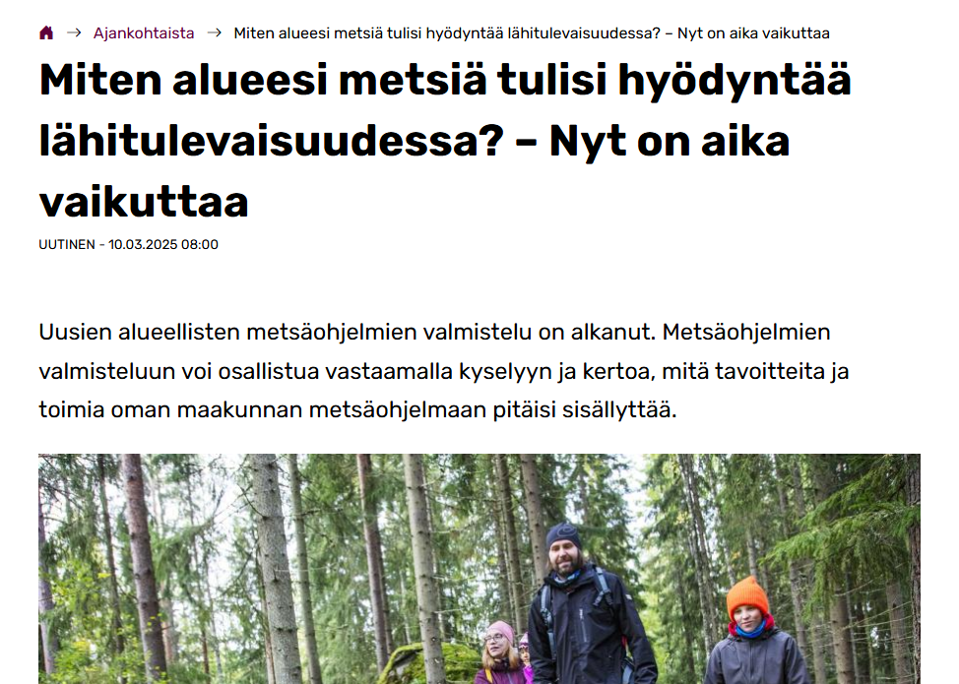
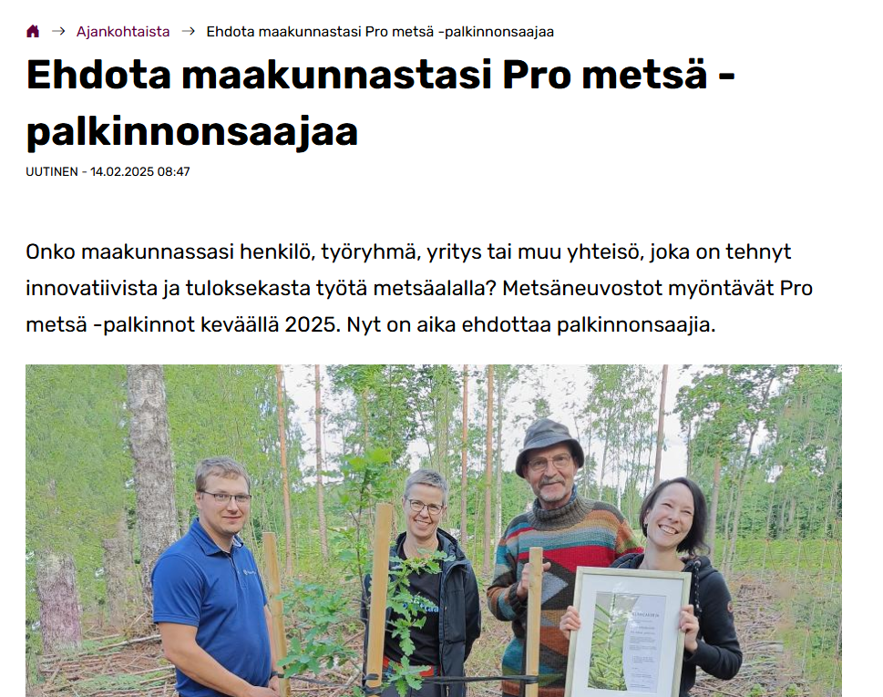
Miten alueesi metsiä tulisi hyödyntää lähitulevaisuudessa? – Nyt on aika vaikuttaa | Metsäkeskus
Ehdota maakunnastasi Pro metsä -palkinnonsaajaa | Metsäkeskus
Alueellisten metsäohjelmien valmistelu kaudelle 2026–2030: Webropolilla luotu kysely
Pro metsä - maakunnallisen metsäneuvoston myöntämä tunnustuspalkinto: Webropolilla luotu kysely

Slide 12
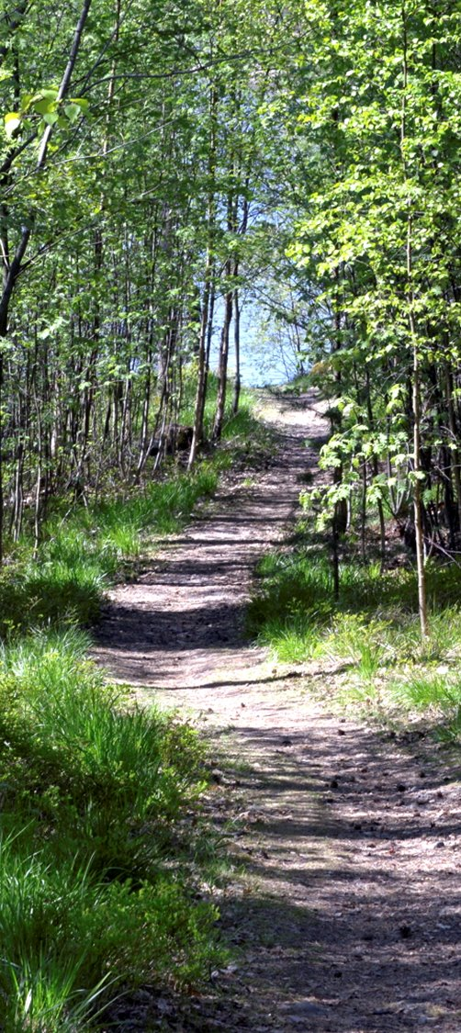
Kuntien luontotyö: Elonkirjoa talousmetsissä - käynnissä olevat hankkeet vuonna 2025
Monimetsän jatko 2024–2026
Hankkeella viedään metsäalalle keskeisten ohjelmien, strategioiden ja tiekarttojen tavoitteita eteenpäin luonnon monimuotoisuuden turvaamiseksi ja talousmetsien luonnonhoidon tehostamiseksi. Hanketta toteutetaan alan toimijoiden yhteistyönä ja toimenpiteissä edistetään uusimpaan tietoon pohjautuvien, päivitettyjen metsänhoidon suositusten käyttöä talousmetsien luonnonhoidon toteutuksessa, neuvonnassa ja viestinnässä.
Monimuotoisuustoimien tehostaminen ja kohdentaminen talousmetsissä – MoniTeKo
Hankkeen avulla kytketään KMS 2035:n toteutus ja siinä talousmetsien luonnonhoitoon liittyvä kehitystyö Priodiversity LIFE -hankkeen toteutukseen ja asiantuntijaverkostoon. MoniTeKon pitkän tähtäimen tavoitteena on kehittää toimintatapoja tehostetun ja kohdennetun luonnonhoidon toteuttamiseksi yksityismetsätaloudessa. Parhaimpia toimintatapoja on tarkoitus edelleen kehittää ja testata LIFE-hankkeen lumo-ohjelmiin kuuluvilla alueilla, jotta LIFE –hankkeessa voidaan tuottaa toimivia ja tehokkaita ratkaisuja yksityismetsien kokonaisvaltaiseen luonnonhoitoon ja ennallistamiseen.
Metsäalan luonnonhoito-opetuksen sisältöjen uudistaminen
Hankkeen tavoitteena on uudistaa metsäalan luonnonhoito-opetuksen pääsisällöt sekä tuottaa sisällöistä yksityiskohtaiset kuvaukset. Kuvaukset tarvitaan metsäalan opintojen luonnonhoito-opetuksen ajantasaistamiseen, opiskelijan harjoittelua tukevien itseopiskelumateriaalien päivittämiseen sekä luonnonhoidon osaamisen todentamiseen.

Slide 13
Kuntien luontotyö: Raakun ja muiden suojeltujen lajien esiintymispaikkojen turvaaminen
MMM:n ja YM:n perustama työryhmä luovutti raporttinsa kansliapäälliköille 15.4.
Työryhmän tavoitteena oli tunnistaa lajitiedon saatavuuteen sekä tiedonkulkuun liittyvät pullonkaulat, jotka poistamalla jokihelmisimpukka eli raakku voitaisiin huomioida paremmin metsätaloudessa.
Sidosryhmät kutsutaan yhteiseen foorumiin
MMM ja YM kutsuvat sidosryhmät yhteiseen foorumiin, jonka tarkoituksena on pohtia, miten toimintatapoja voidaan laajemmin kehittää ja yhtenäistää, jotta luonnonsuojelulain perusteella suojellut luontoarvot voidaan turvata metsätaloustoimien yhteydessä. Foorumi käsittelee muun muassa alan toimintatapoja, suosituksia, luonnonsuojelulain ja metsälain valvontaan liittyviä kysymyksiä sekä luonnonarvojen tuottamista.
Kuva: Jari Ilmonen

Slide 14
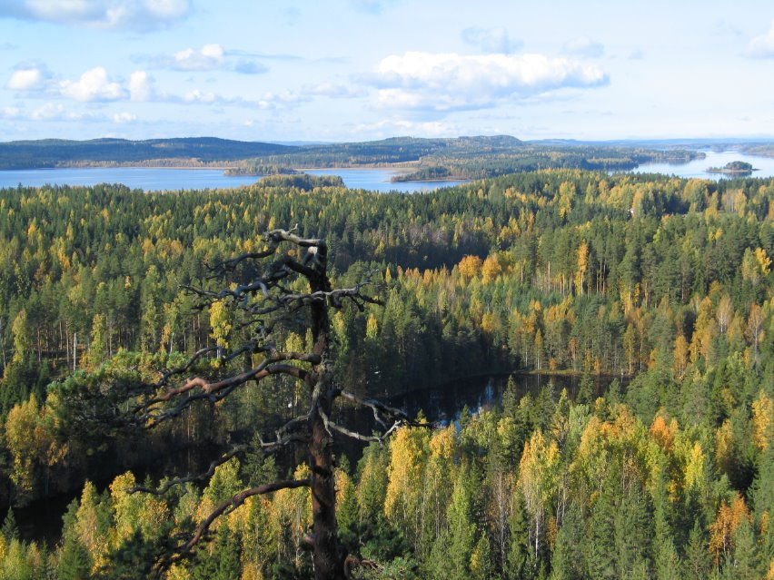
Kuntien luontotyö: METSO-ohjelmalla turvataan metsien monimuotoisuutta
METSO Etelä-Suomen metsien monimuotoisuuden toimintaohjelma 2008–2025
Tavoitteena on pysäyttää metsäisten luontotyyppien ja metsälajien taantuminen ja vakiinnuttaa luonnon monimuotoisuuden suotuisa kehitys.
Alueelliset metsä- ja ympäristöviranomaiset tekevät päätöksen kohteen soveltuvuudesta ohjelmaan.
Ajankohtaista nykyisen METSO -ohjelman toteutumisen arviointi (2025) sekä tulevan METSO -kauden suunnittelu.

Slide 15
Kuntien luontotyö: Helmi-ohjelma vahvistaa luonnon moni­muotoisuutta
Helmi-elinympäristöohjelma on YM:n ja MMM:n yhteinen ohjelma vuosille 2021–2030.
Ohjelman toteuttajajoukko on laaja: mm. ELY-keskukset, Metsähallitus, Suomen ympäristökeskus, Suomen metsä- keskus, Suomen riistakeskus sekä kunnat ja järjestöt.
Helmi vahvistaa Suomen luonnon monimuotoisuutta ja turvaa luonnon tarjoamia elintärkeitä ekosysteemipalveluja. Samalla hillitään ilmastonmuutosta ja edistetään siihen sopeutumista.
Ajankohtaista Helmi-ohjelman väliarviointi: Ohjelmakauden puolivälissä toteutetun väliarvioinnin tavoitteena on arvioida ohjelman toteutustavan onnistuneisuutta ja tehokkuutta sekä tähänastisia tuloksia ja laajempia vaikutuksia. Väliarviointi tuottaa tietoa, jolla voidaan tukea ohjelman vaikuttavaa toimeenpanoa sen loppukaudella.
Helmi-elinympäristöohjelma 2021–2030: Valtioneuvoston periaatepäätös

Slide 16
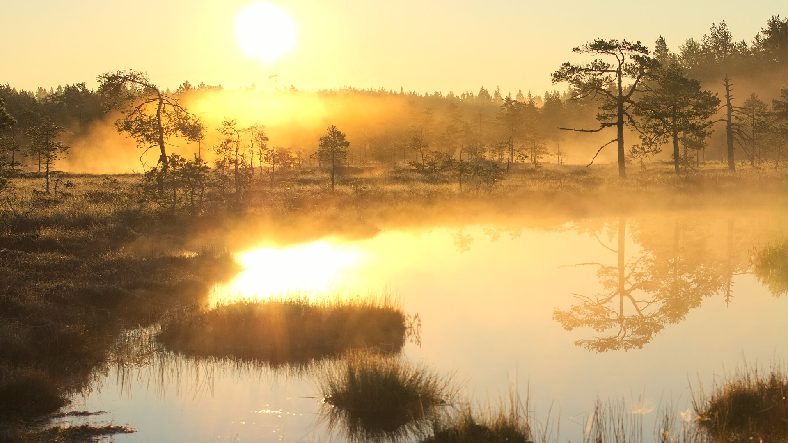
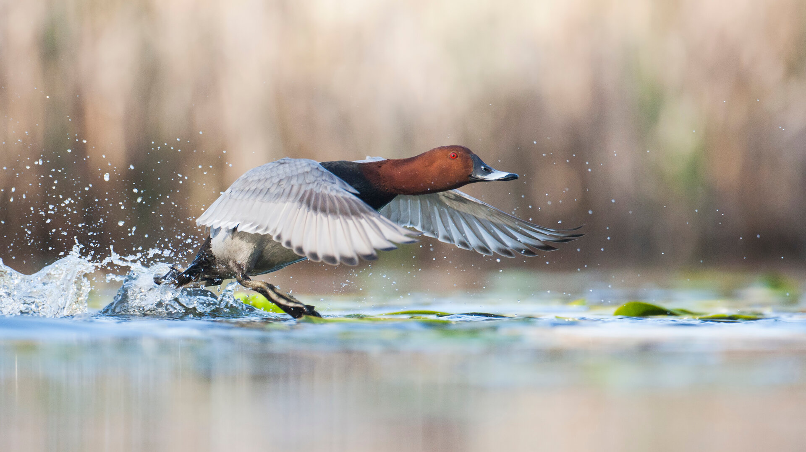
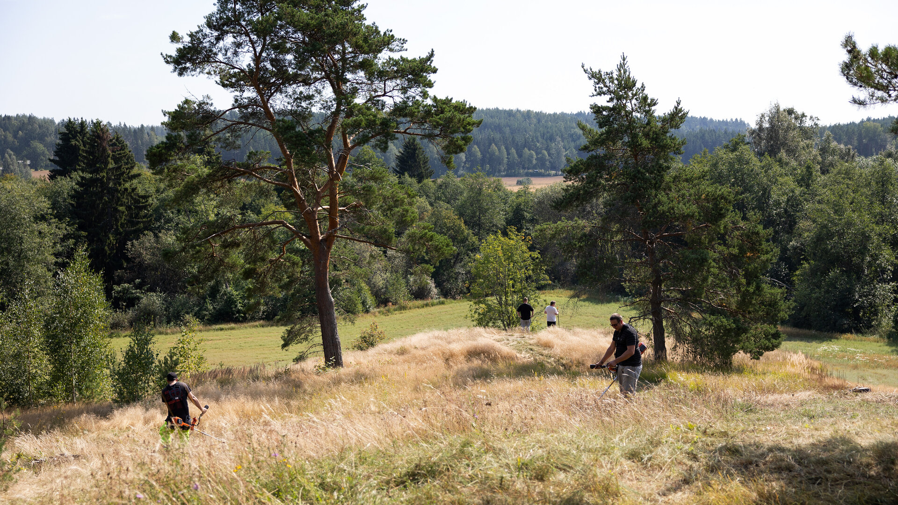
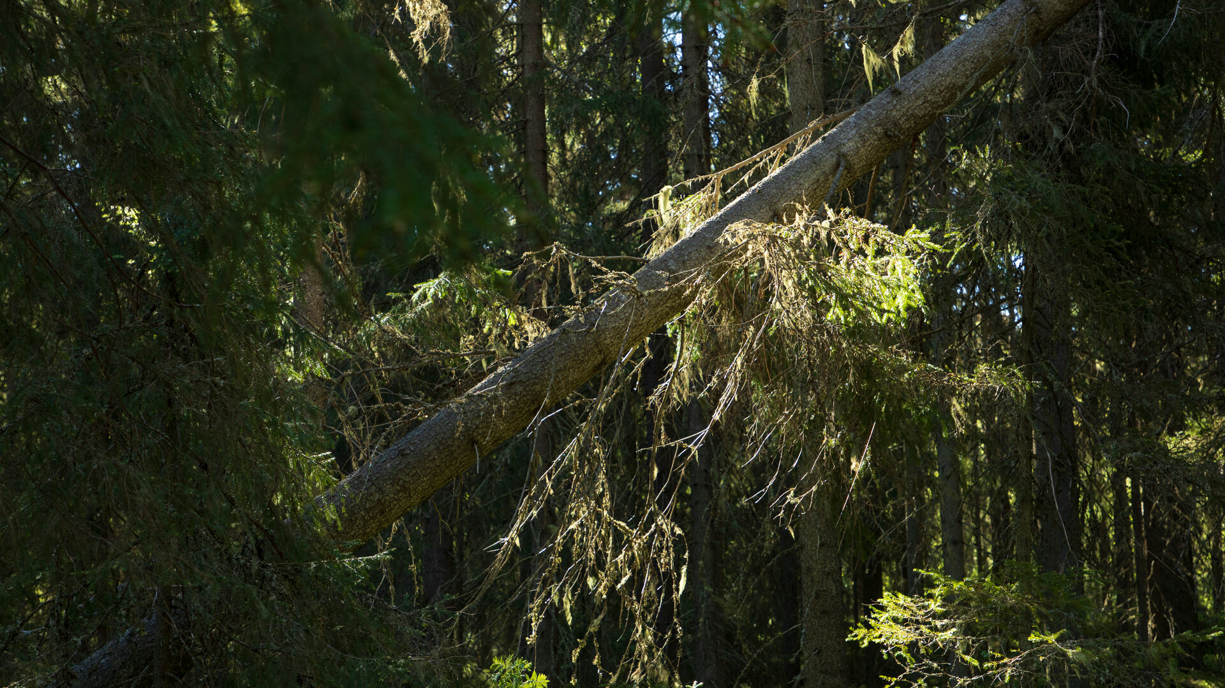
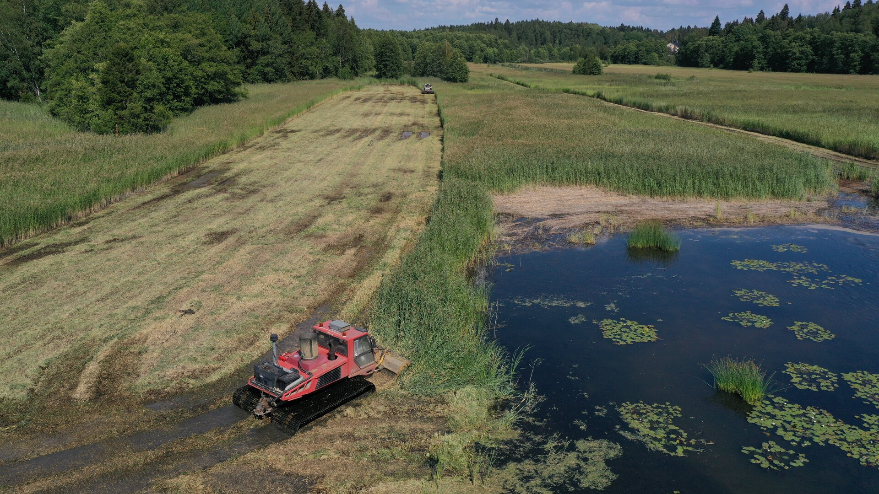
Soiden suojelu ja ennallistaminen
Näin vahvistetaan suoluonnon monimuotoisuutta, hillitään ilmastonmuutosta ja parannetaan vesistöjen tilaa.
Lintuvesien ja kosteikkojen kunnostaminen
Kunnostaminen on välttämätöntä useiden uhanalaisten ranta- ja vesilintujemme suojelulle.
Perinnebiotooppien hoito
Perinnebiotooppien hoitaminen auttaa niissä elävää runsasta uhanalaista lajistoa.
Metsäisten elinympäristöjen hoito
Hoidolla parannetaan metsänkäsittelyn tai umpeenkasvun heikentämiä elinympäristöjä.
Pienvesien ja rantaluonnon kunnostaminen
Kunnostuksella tuetaan ensisijaisesti pienvesien ja rantaluonnon monimuotoisuutta, joiden tila on heikentynyt.

Slide 17
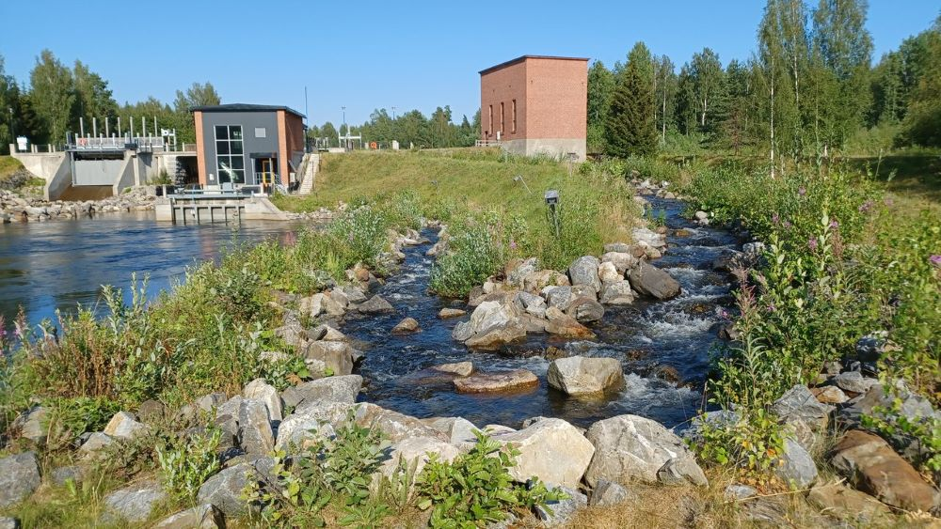
Kuntien luontotyö: NOUSU-ohjelma elvyttää vaelluskalakantoja
Maa- ja metsätalousministeriön jo edellisellä hallituskaudella käynnistämä hanke vaellusesteiden purkamiseksi; ohitusuomien, kalateiden ja alasvaellusrakenteiden rakentamista sekä erilaisia tutkimus- ja kehityshankkeita. Vaelluskalojen elinympäristöjen parantaminen hyödyttää koko ekosysteemiä sekä alueiden elinvoimaisuutta.

Slide 18
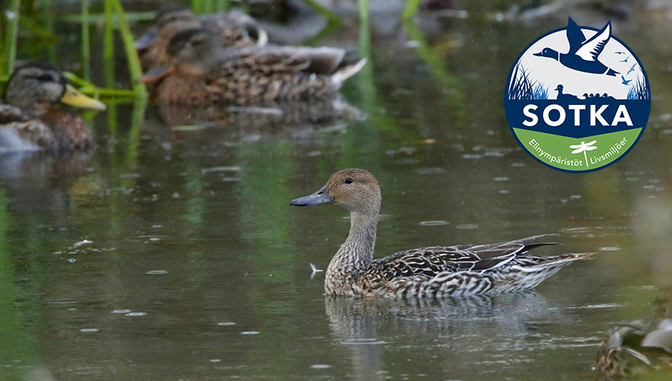
Kuntien luontotyö: Sotka-ohjelmalla taantuvia lintukantoja nousuun
Maa- ja metsätalousministeriön Sotka-hankkeen avulla tehdään kosteikoita, rakennetaan levähdysalueverkostoa, kunnostetaan soita ja valuma-alueita sekä pyydetään vieraspetoja lintukosteikoilla ja niiden ympäristössä. Kunta maanomistajana tai muuten tukee toteutusta. Hanke on osa MMM:n ja YM:n yhteistä Helmi-ohjelmaa, ja jatkuu ainakin vuoteen 2029.

Slide 19
Kuntien luontotyö: Alueelliset LUMO-ohjelmat
Valmisteilla oleva kansallinen luonnon monimuotoisuuden strategia (KLMS) ohjaa luonnon suojelun, ennallistamisen ja hoidon politiikkaa sekä pyrkii pienentämään luonnon monimuotoisuuteen kohdistuvia paineita.
Alueellisten toimeenpanosuunnitelmien, tai LUMO-ohjelmien, valmistelu on aloitettu lähes kaikilla alueilla: valmistelu tehdään laajassa sidosryhmätyössä alueen keskeisten toimijoiden kanssa.
Priodiversity LIFE –hanke - Suomen suurin luontohanke, jossa laaditaan LUMO-ohjelmat kahdeksaan maakuntaan.

Slide 20
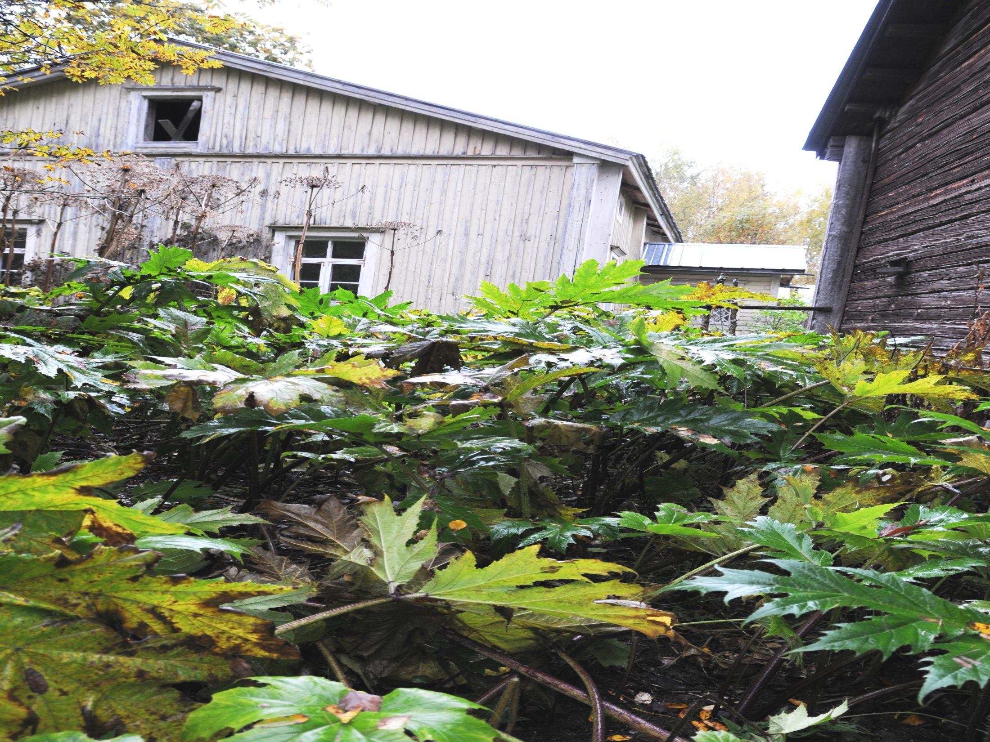
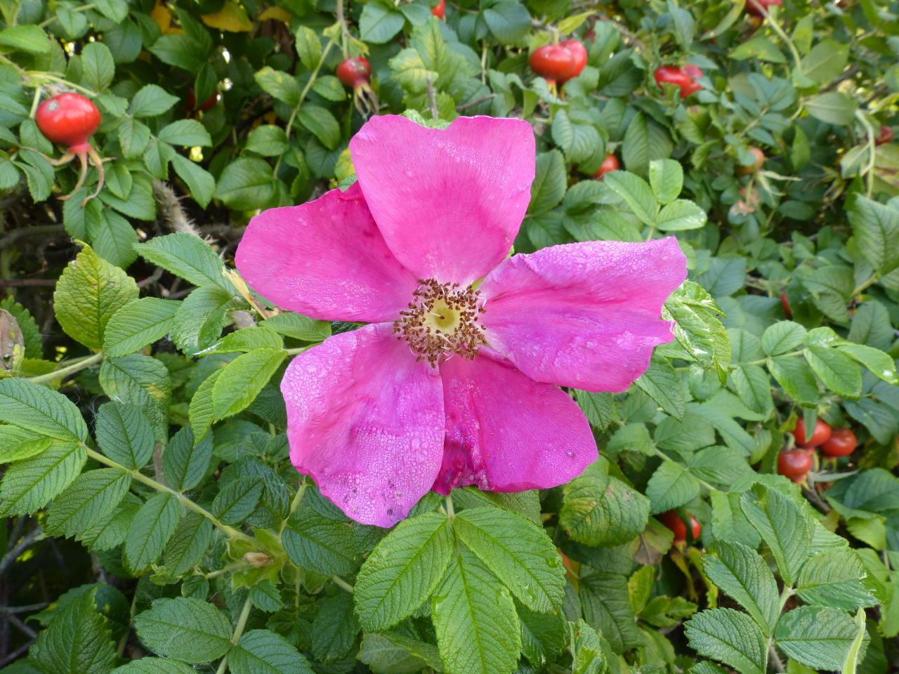
Kuntien luontotyö: Ajankohtaisimmat vieraslajiasiat 2025
1.1.2025: Kansallisen vieraslajilain muutos voimaan Droonien hyödyntämisen salliminen vieraslajinisäkkäiden pyynnissä sekä uusien vieraslajien enimmäissiirtymäajan pidentäminen 3 v.
Kevät 2025: Valmistellaan Suomen raportti EU:n vieraslajiasetuksen toimeenpanosta välillä 2019-2024 (DL 1.6.).
Kesäkuu (?) 2025: EU:n vieraslajiluettelon päivitys; 26 uutta haitallista vieraslajia torjuttavaksi?
Lokakuu 2025: Kv-biodiversiteettisopimuksen (CBD) välikokous: jatketaan maailmanlaajuisesti vieraslajien torjunnan edistämistä.
2025: Viimeistellään aluehallintouudistus; ml. vieraslajivastuut
2025?: Suomen kansallinen luonnon monimuotoisuutta koskeva strategia hyväksytään: Sisältää myös vieraslajien torjuntaa koskevia toimenpiteitä.
Kuva: Pekka Väisänen

Slide 21
Lisätietoa: Maa- ja metsätalousministeriö

